Slide 1
Hængeparti efter alle Kahoots
Læsefokus (I må gerne springe over kilde 30)
  1) Hvad menes der med at statsomvæltningen i 1660 ændrede adelsbegrebet?
  2) Hvad menes der med at centraladministrationen blev udvidet og erstattede det tidligere så magtfulde rigsråd?
  3) Hvordan løste kongen de finansielle udfordringer?
  4) Hvad gik den økonomiske politik, merkantilismen, ud på?

Slide 2
Arbejdsopgave:
1) Nu skal i først beskrive trekantshandlen (se kort – næste slide) og forklare hvorledes den økonomiske tankegang merkantilismen passer ind ift. handel.
2) Derefter skal I læse kilde 31 og 32 og
a. forklare hvilke syn der dukker op på slavehandlen
b. beskrive hvorledes slaverne blev behandlet.
c. husk altid at introducere afsenderen, modtageren og datering
d. vurdér om der dukker en form for tendens op.
3) Hvor havde danskerne kolonier i 1700-tallet og hvorfor? – se link på slide 4

Slide 3
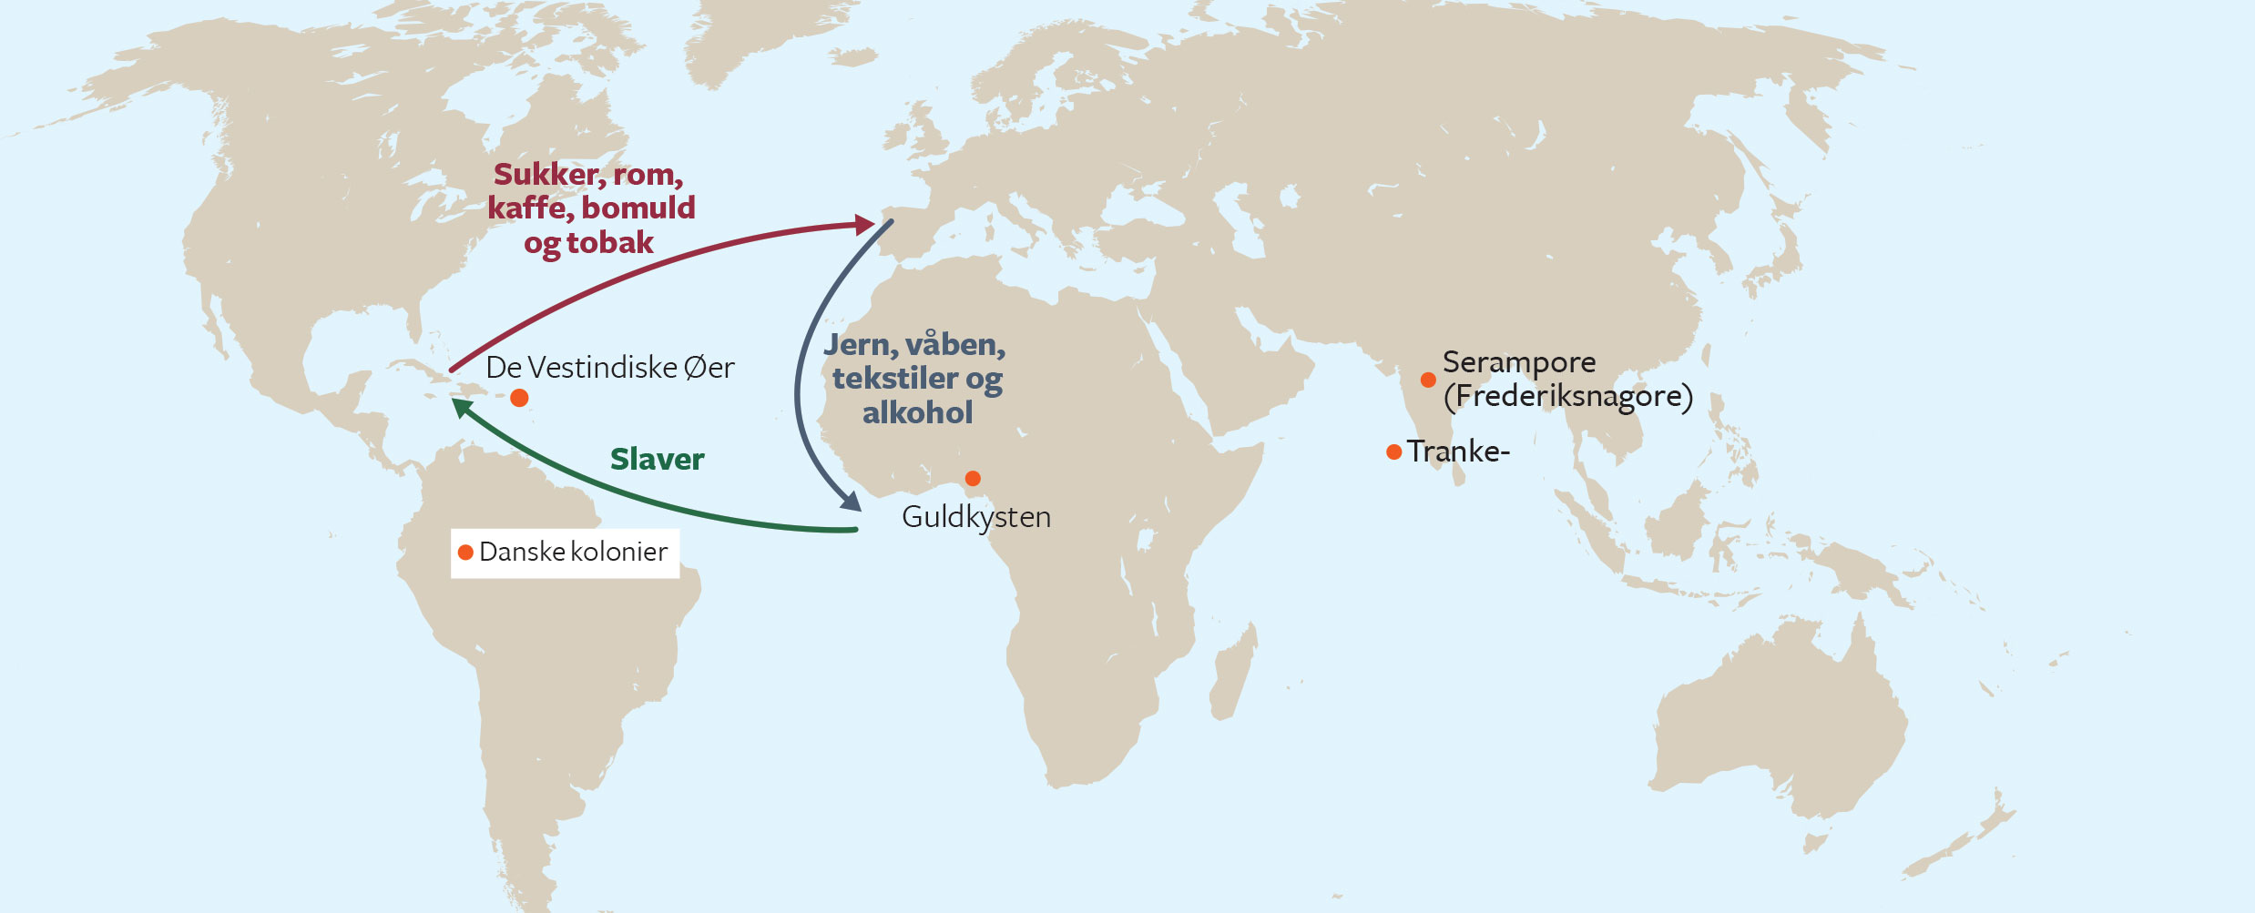
Danske kolonier og trekantshandel

Slide 4
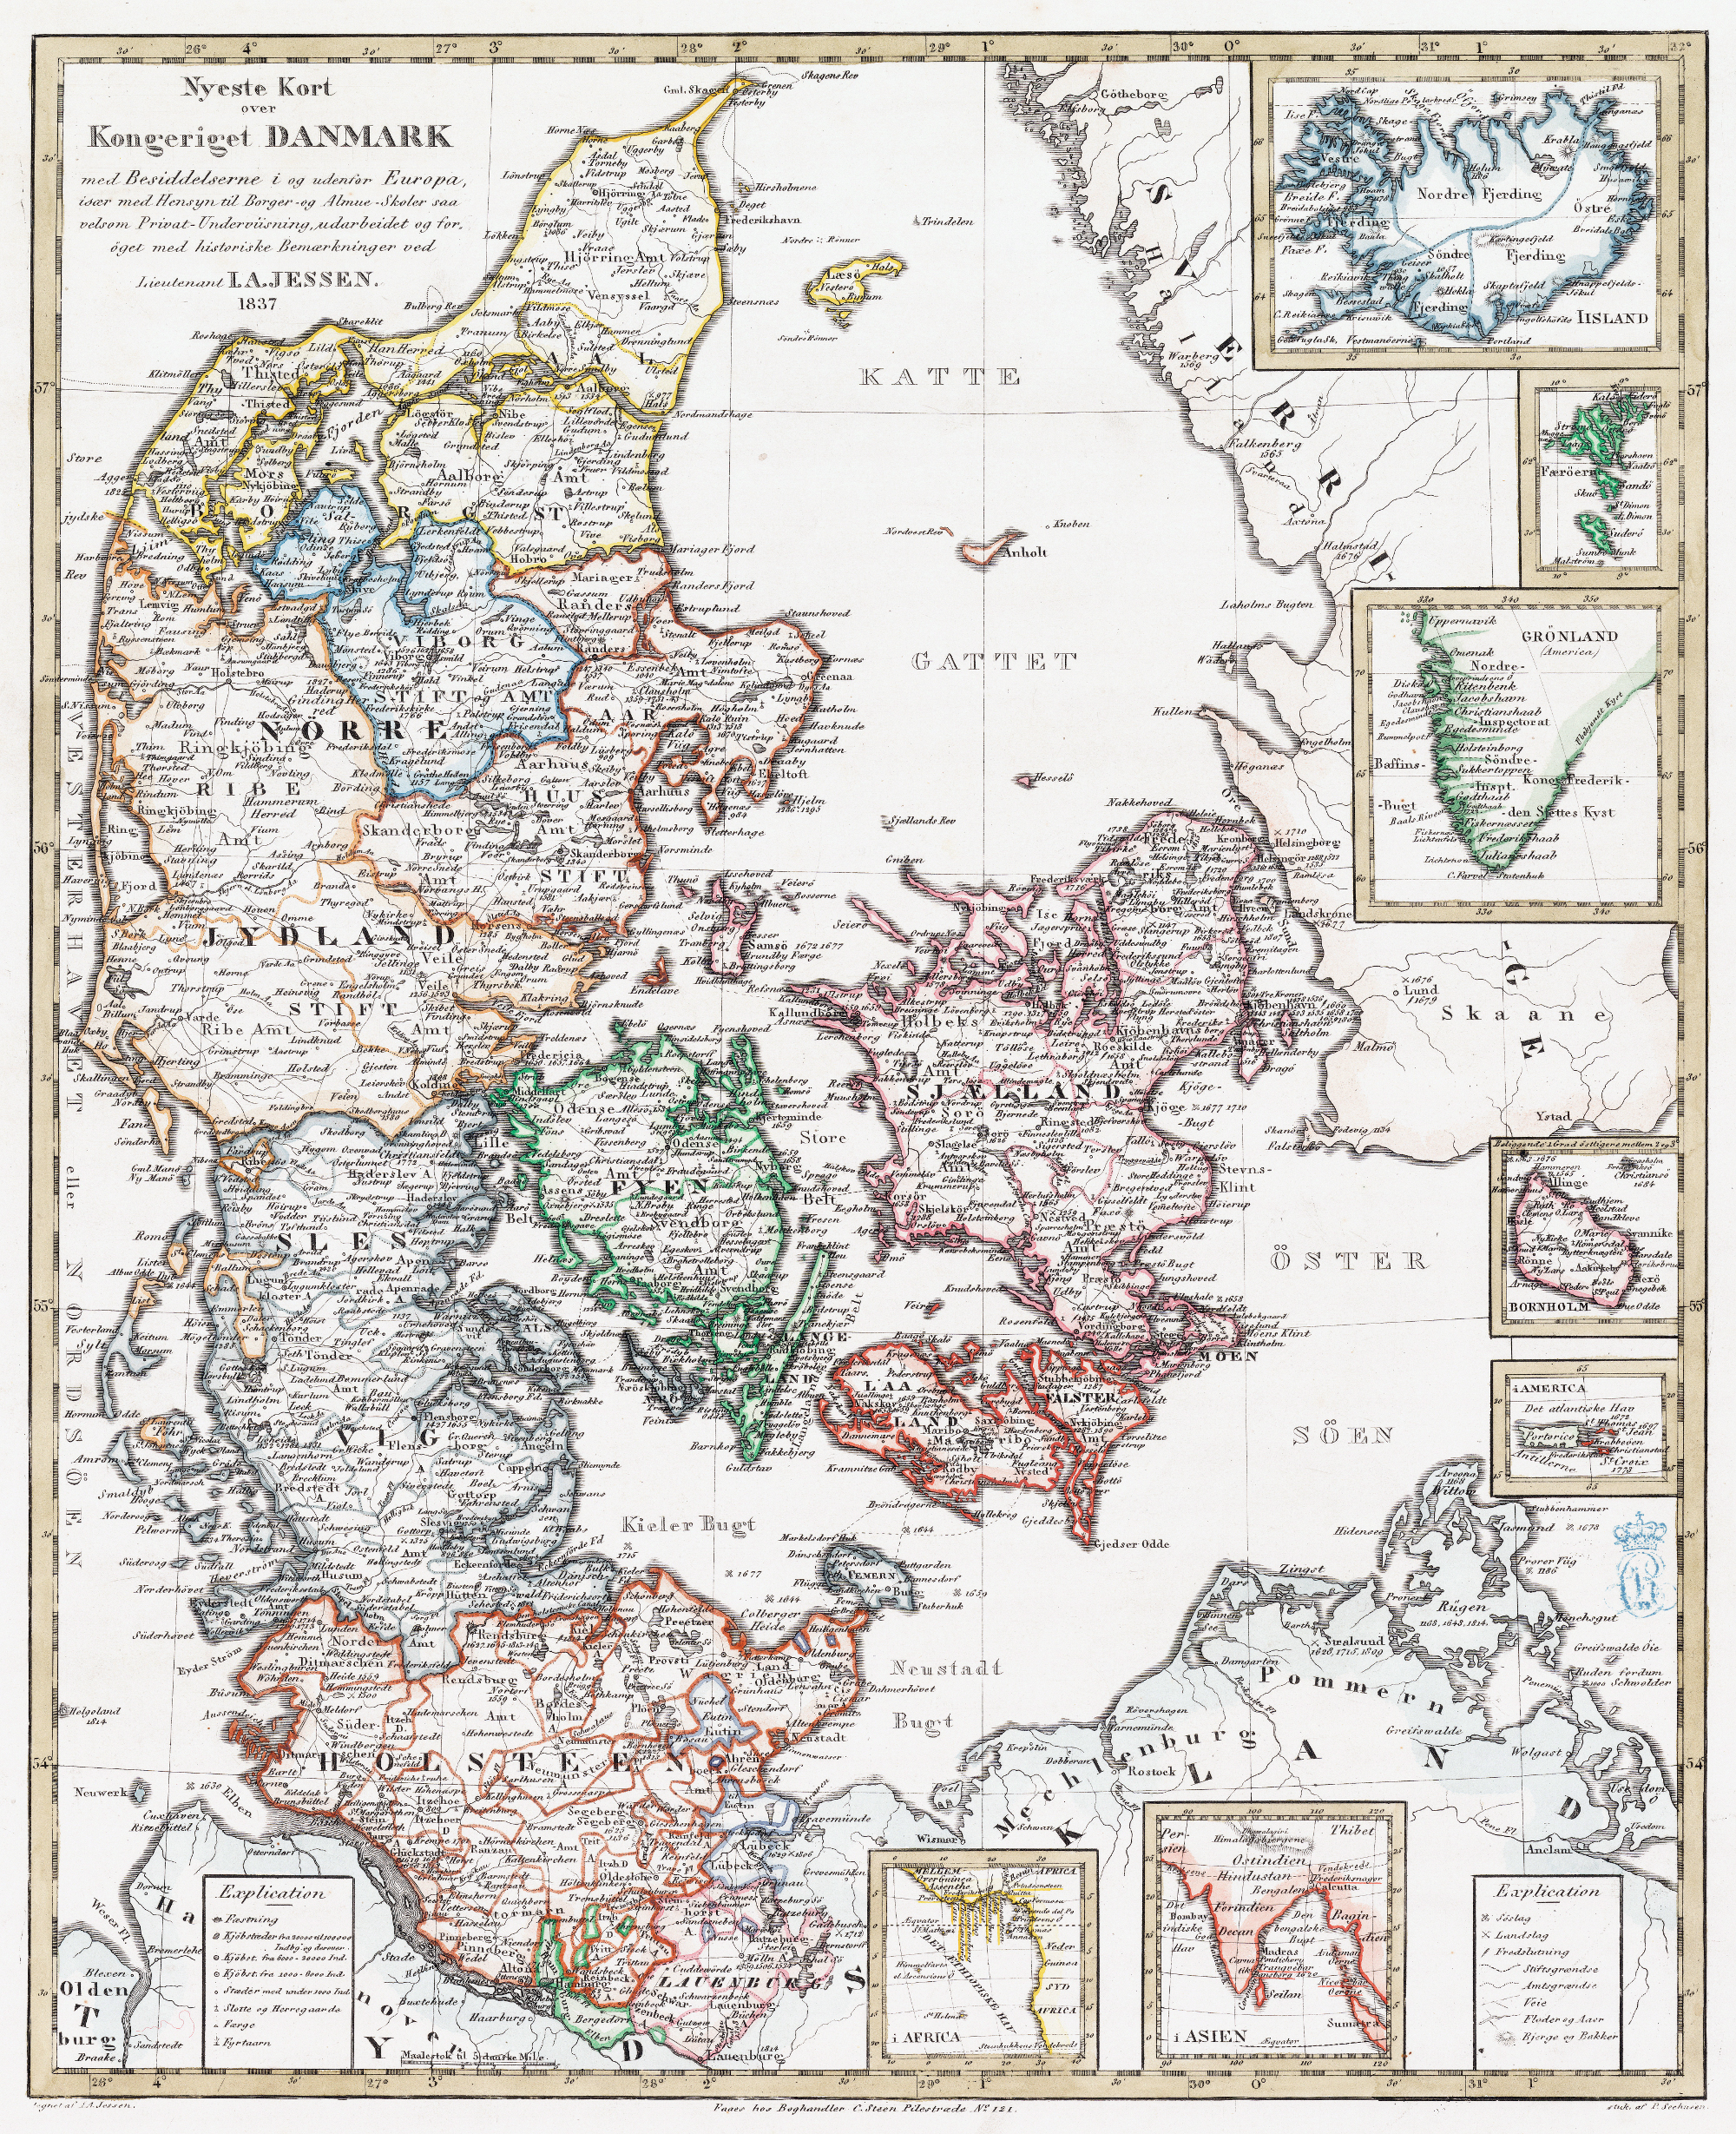
Hvor havde danskerne kolonier i 1700-tallet og hvorfor?
https://www.kongernessamling.dk/dronningens-haandbibliotek/object/de-danske-kolonier/

